Slide 1











PHÁT TRIỂN CỘNG ĐỒNG
Giảng viên: Phan Thị Thúy Hà

Slide 2
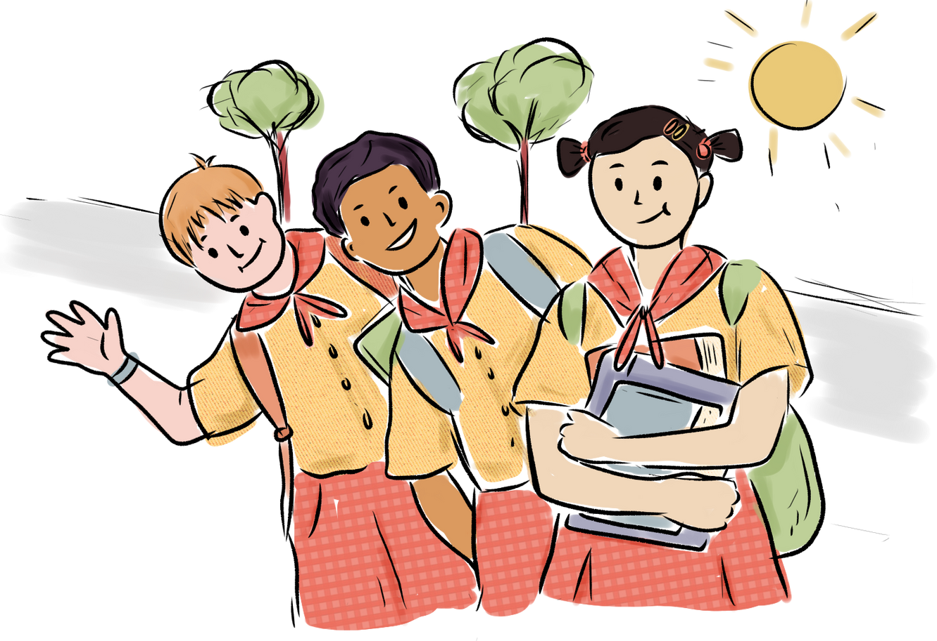
Chương 1
CỘNG ĐỒNG VÀ NHỮNG YẾU TỐ TÁC ĐỘNG ĐẾN
SỰ HÌNH THÀNH, PHÁT TRIỂN CỦA CỘNG ĐỒNG

Slide 3
MỤC TIÊU CHƯƠNG 1
Chương 1 nhằm giúp sinh viên nắm vững khái niệm, đặc điểm và các loại hình cộng đồng, hiểu rõ vai trò và mối quan hệ giữa các thành tố cấu thành cộng đồng, đồng thời biết vận dụng tiêu chí nhận diện để mô tả một cộng đồng cụ thể. Sinh viên sẽ phân tích được các yếu tố tác động đến sự hình thành, phát triển của cộng đồng; đánh giá mức độ ảnh hưởng của các yếu tố này để xác định thuận lợi, thách thức; và cuối cùng là đề xuất được những giải pháp phù hợp nhằm thúc đẩy sự phát triển bền vững của cộng đồng.

Slide 4
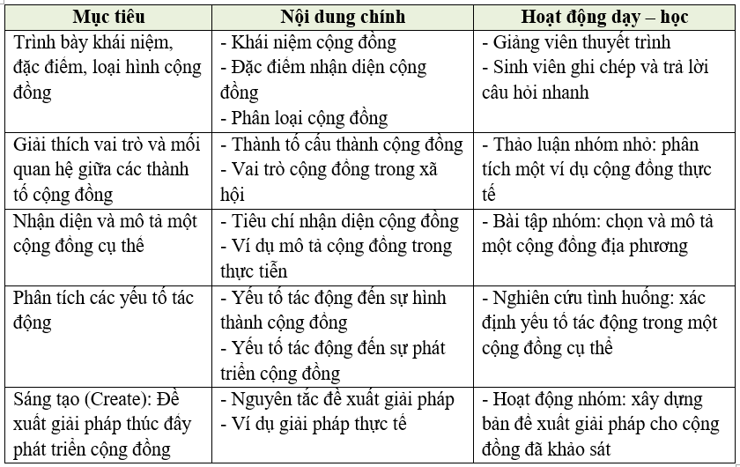

Slide 5

KHỞI ĐỘNG:
Câu chuyện “Hai hòn đảo”

Slide 6

1. Sau câu chuyện này, các bạn có nghĩ điều gì đã thay đổi cuộc sống của người dân trên hai hòn đảo?
2. Theo các bạn, câu chuyện này có liên hệ gì đến khái niệm mà hôm nay chúng ta sẽ cùng nhau tìm hiểu - 'Cộng đồng'

Slide 7

1.1.Nhận thức về cộng đồng
1.1.1. Khái niệm cộng đồng
Ghi vào giấy 2 từ đầu tiên bạn nghĩ đến khi nghe thấy từ “cộng đồng” và lấy 2 ví dụ về cộng đồng mà bạn biết

Slide 8

1.1.1. Khái niệm cộng đồng
Trong đời sống xã hội,
“cộng đồng” là tập hợp người với
    các liên minh rộng lớn,
    một châu lục,
    một khu vực,
    một kiểu xã hội,
    hay các đơn vị xã hội,
    hoặc những người chung về các đặc điểm xã hội nào đó....

Slide 9

1.1.1. Khái niệm cộng đồng
Xuất phát từ tiếng La – tinh,
“cộng đồng” – communis: “chung / công cộng / được chia sẻ với mọi người hoặc nhiều người”.
CHUNG: CHUNG đặc điểm/ CHUNG dấu hiệu.
  Bất cứ cái gì thuộc về con người và xã hội loài người: màu da, ngôn ngữ, nghề nghiệp…
  Vị trí địa lý …

Slide 10






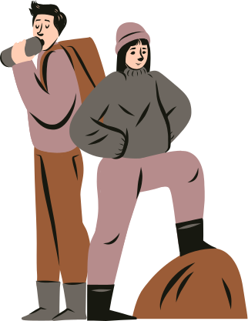



1.1.1. Khái niệm cộng đồng
Cộng đồng là “một cơ thể sống/cơ quan/ tổ chức nơi sinh sống và tương tác giữa cái này với cái khác”

Slide 11

1.1.1. Khái niệm cộng đồng
Theo quan điểm Mác – Xít,
Cộng đồng là mối quan hệ qua lại giữa các cá nhân, được quyết định bởi sự cộng đồng hoá lợi ích giống nhau của các thành viên về điều kiện tồn tại và hoạt động của những người hợp thành cộng đồng đó.

Slide 12
1.1.1. Khái niệm cộng đồng
“Cộng đồng là một tập thể có tổ chức, bao gồm các cá nhân con người sống chung ở một địa bàn nhất định, có chung một đặc tính xã hội hoặc sinh học nào đó và cùng chia sẻ với nhau về lợi ích vật chất hoặc tinh thần nào đấy”
(Trung tâm Nghiên cứu và Tập huấn PTCĐ)

Slide 13
TÓM LẠI:
Cộng đồng là danh từ chung chỉ một tập hợp người nhất định nào đó với hai dấu hiệu quan trọng: (1) họ cùng tương tác (tác động qua lại) với nhau, (2) họ cùng chia sẻ với nhau (có chung với nhau) một hoặc một vài đặc điểm vật chất hay tinh thần nào đó.

Slide 14
PHÂN LOẠI CỘNG ĐỒNG
CỘNG ĐỒNG ĐỊA LÝ
(CĐ thể)
CÔNG ĐỒNG CHỨC NĂNG
(CĐ tính)
Bao gồm những người dân cư trú trong cùng một địa bàn có thể có chung các đặc điểm văn hoá xã hội, áp dụng chính sách chung.
Gồm những người có lợi ích chung. Họ liên kết với nhau trên cơ sở nghề nghiệp, sở thích, hợp tác hay hiệp hội có tổ chức

Slide 15










PHÂN LOẠI CỘNG ĐỒNG
Dựa trên đặc điểm khác biệt về văn hoá - xã hội:
Cộng đồng khu vựa đô thị
Cộng đồng khu vực nông thôn
Cộng đồng người Kinh
Cộng đồng người Tày
……………

Slide 16












Xã hội:
Là “tập hợp người cùng chia sẻ với nhau về văn hoá và địa lý” (James M. Henslin).
Ferdinand Tonnies: Sự khác nhau cơ bản của phạm trù này chính là “sự liên kết giữa các thành viên”.
Sự khác biệt giữa cộng đồng và xã hội

Slide 17

BÀI TẬP
Khám phá các loại cộng đồng khác nhau qua các ví dụ thực tế.

Slide 18
PHÂN LOẠI CỘNG ĐỒNG
Câu 1:
Câu 2:
Một làng chài ven biển với các hộ dân sống gần nhau, cùng khai thác thủy sản và chia sẻ nguồn nước ngọt là ví dụ của loại cộng đồng nào?
Nhóm “Hội những người yêu cây cảnh Việt Nam” hoạt động trên mạng xã hội thuộc loại cộng đồng nào?
A. Cộng đồng nghề nghiệp
A. Cộng đồng địa lý
B. Cộng đồng địa lý
B. Cộng đồng sở thích
C. Cộng đồng tôn giáo
C. Cộng đồng nghề nghiệp
D. Cộng đồng sở thích
D. Cộng đồng tôn giáo

Slide 19
PHÂN LOẠI CỘNG ĐỒNG
Câu 4:
Câu 3:
Giáo xứ X với các thành viên cùng tham gia nghi lễ và chia sẻ niềm tin tôn giáo là loại cộng đồng gì?
Một công ty công nghệ có các nhân viên làm việc tại nhiều tỉnh thành, nhưng cùng chung ngành nghề là ví dụ của cộng đồng nào?
A. Cộng đồng nghề nghiệp
A. Cộng đồng sở thích
B. Cộng đồng địa lý
B. Cộng đồng địa lý
C. Cộng đồng sở thích
C. Cộng đồng nghề nghiệp
D. Cộng đồng học thuật
D. Cộng đồng tôn giáo

Slide 20
THANK YOU!

